Slide 1
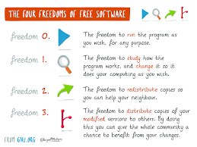
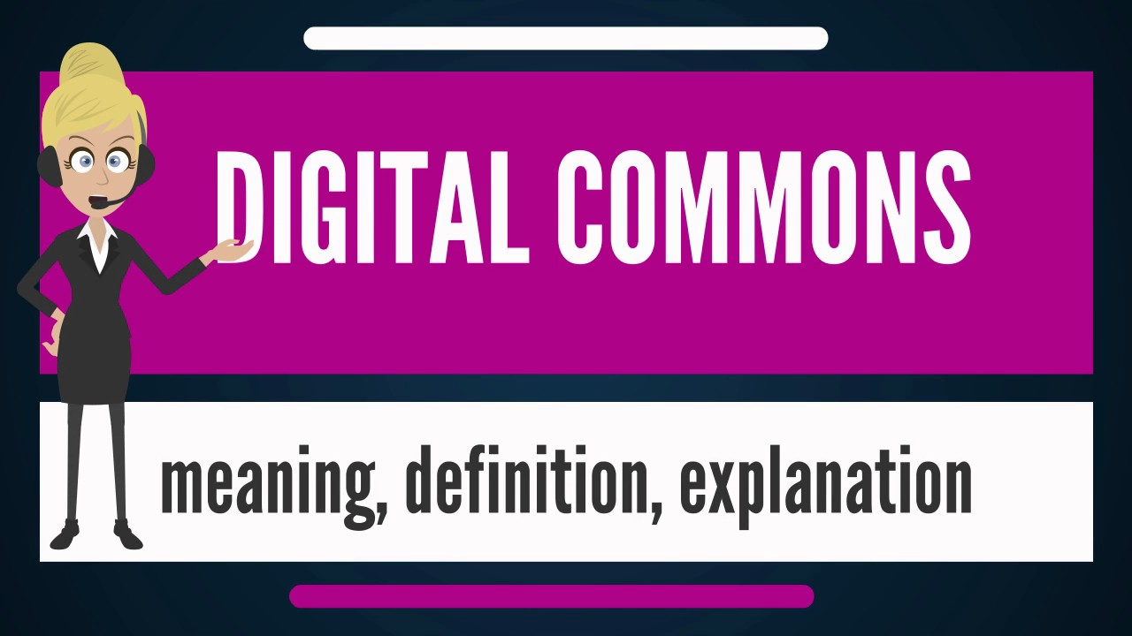

Nuovi beni comuni

Slide 2
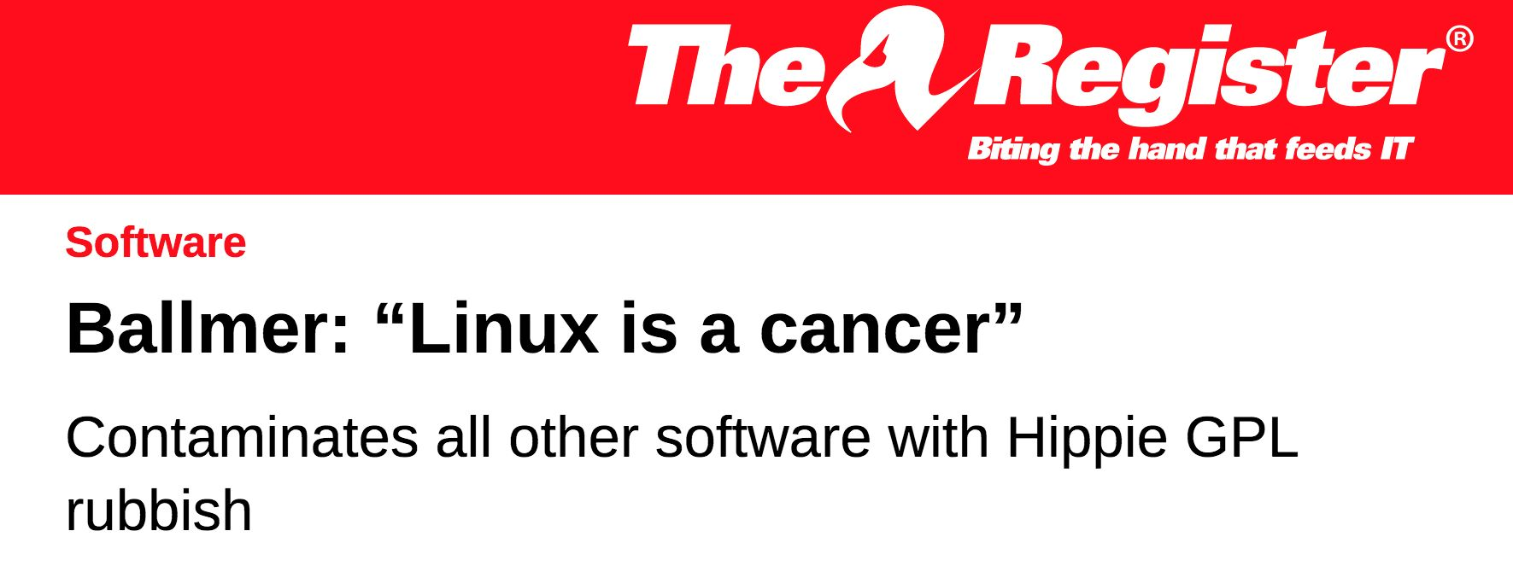

Microsoft vs Linux

Slide 3
Diffusione di movimenti e di approcci alla proprietà emulativi
Software
Contenuti
Reti
Hardware
Dati

Slide 4

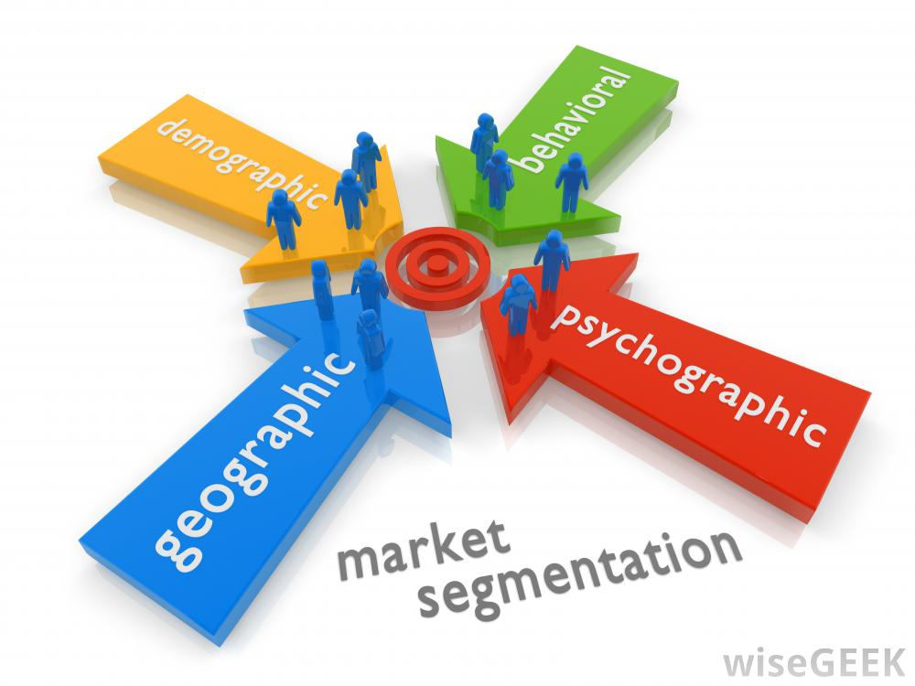
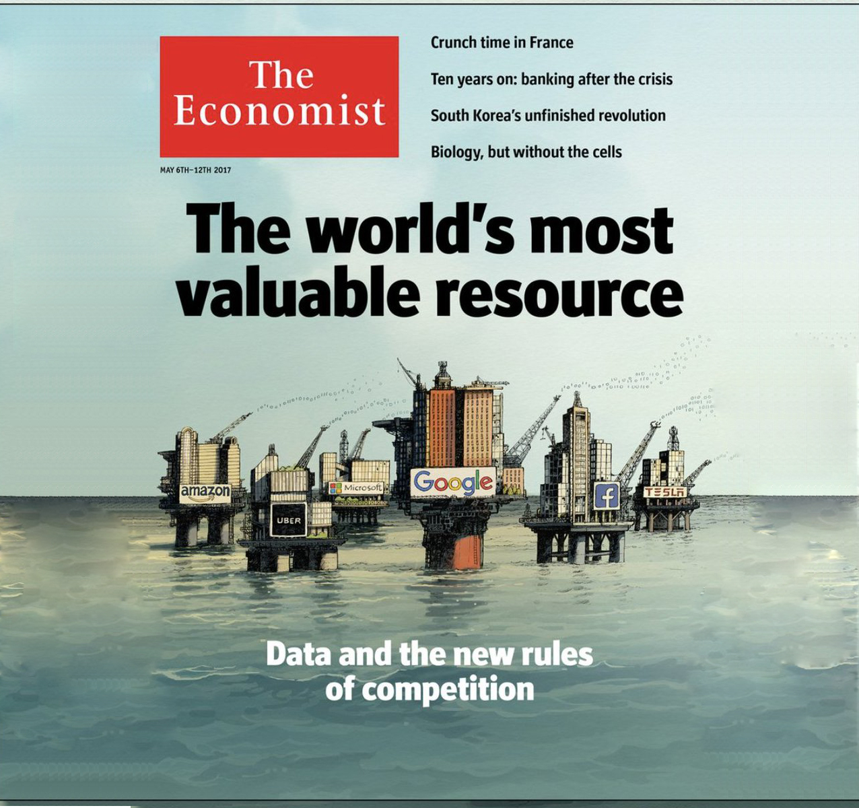

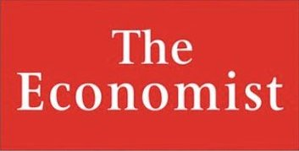
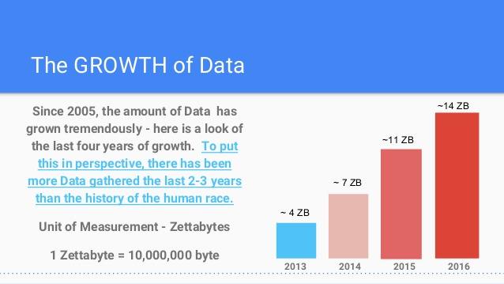




Slide 5




Slide 6
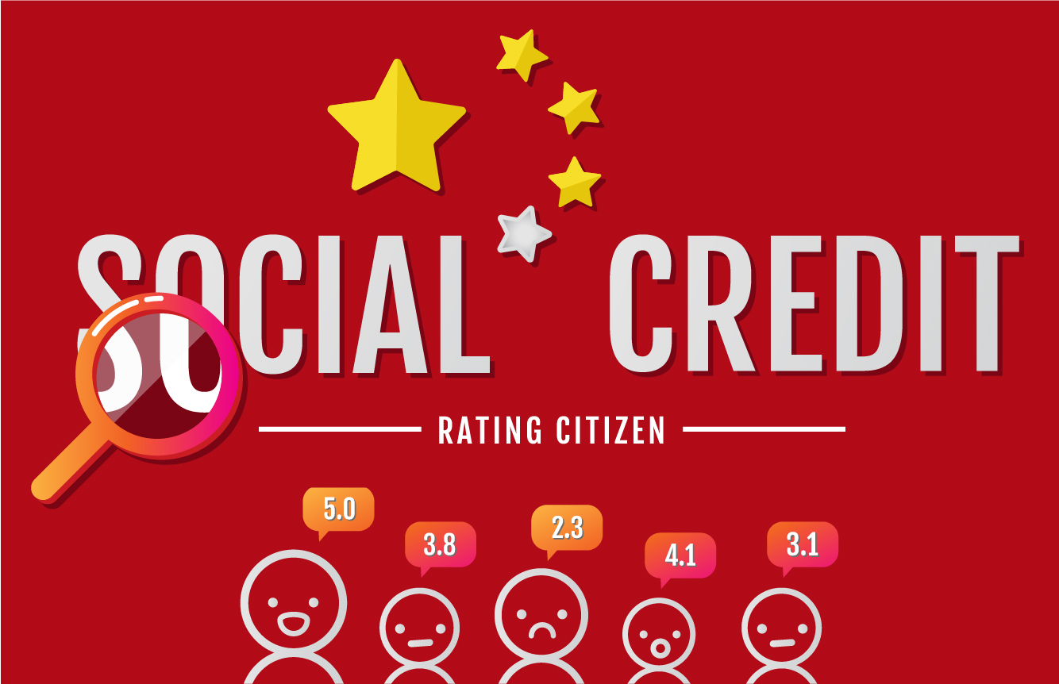


Slide 7









Slide 8
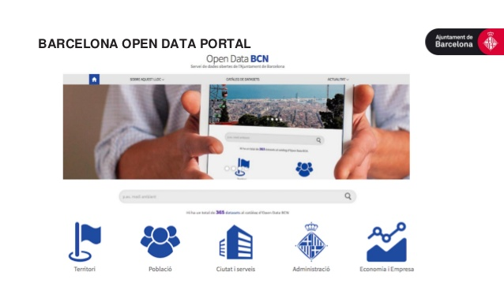
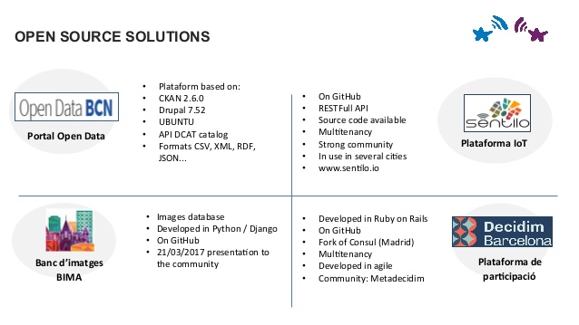


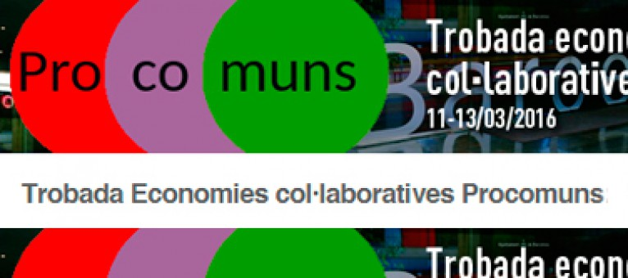
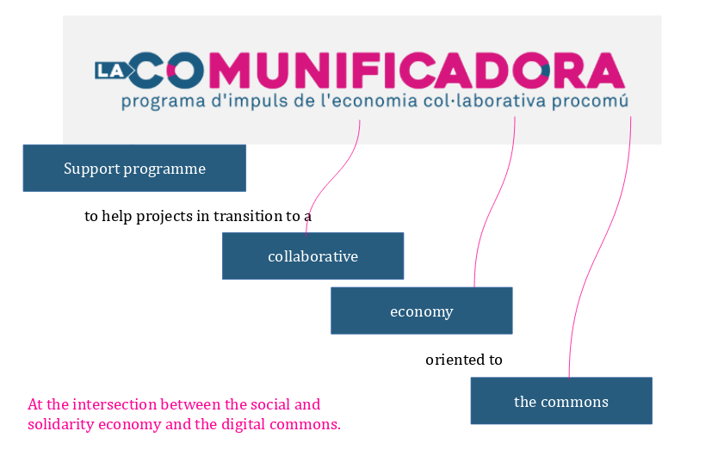


Slide 9


Slide 10
Controllo e incentivi
Mercato regolato a gestione cooperativa (vs individuale, impresa, pubblico)
Compensazioni individuali non monetarie
(servizi, donazioni collettive…)
Cessione condizionata, distribuzione benefici, accesso in base a condizioni economiche variabili

Slide 11

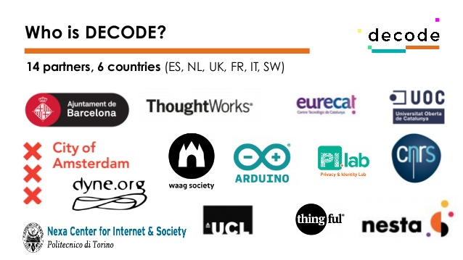

Slide 12
Controllo e incentivi come sovranitá e commons
Decidim + Blockchain
Anonimato e certificazione
Decisioni e benefici collettivi
Archivio dati personali
Smart Rules

